Slide 1
METABOLISMO ENERGÉTICO
FERMENTAÇÃO – RESPIRAÇÃO CELULAR – FOTOSSÍNTESE

Slide 2
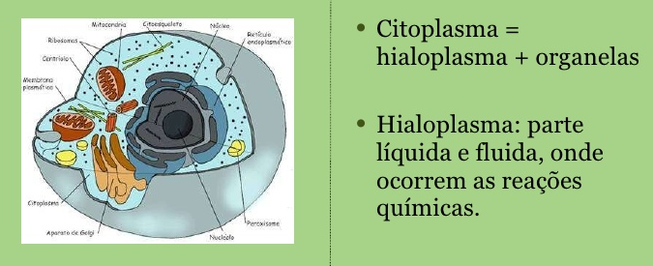
FERMENTAÇÃO - RESPIRAÇÃO CELULAR
Sem O₂ Com O₂
Anaeróbio Aeróbio Hialoplasma Mitocôndrias
Consumo de Glicose Consumo de Glicose

Slide 3
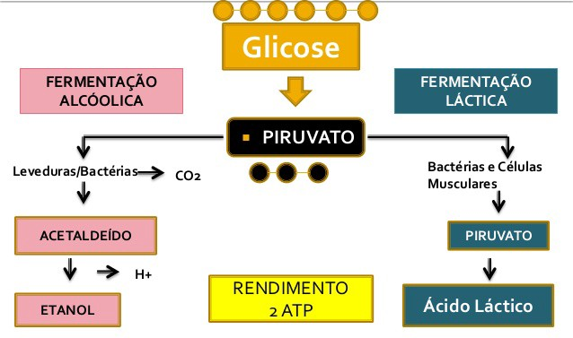
FERMENTAÇÃO

Slide 4
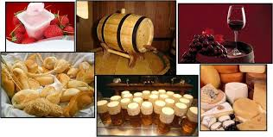
Produtos da Fermentação

Slide 5
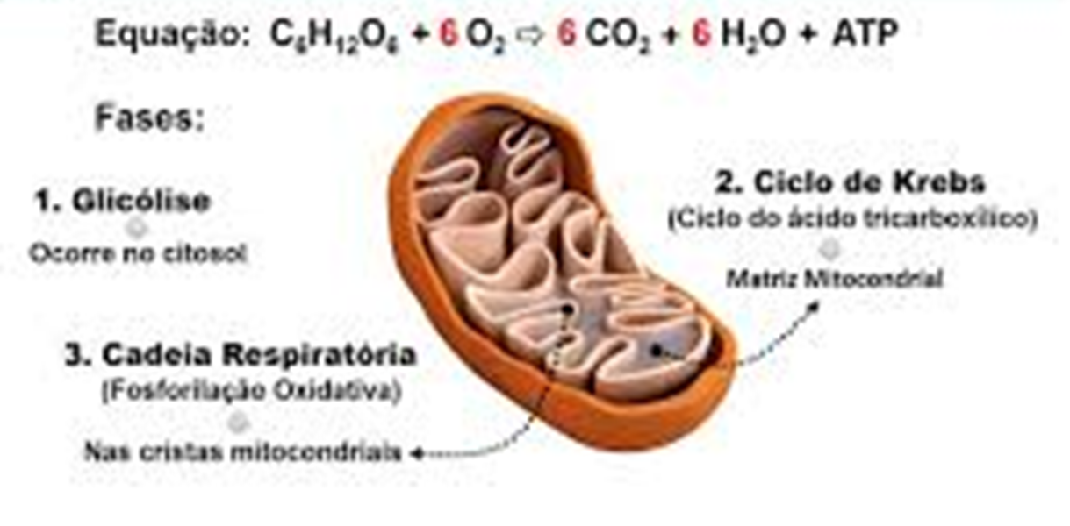
RESPIRAÇÃO CELULAR

Slide 6
Etapas da Respiração Celular
Glicólise
Citosol
Glicose Ácido Pirúvico
c) Cadeia Respiratória
- Cristas Mitocondriais
- Participação do O₂ e formação do ATP
- Liberação de H₂O
b) Ciclo de Krebs
Matriz mitocondrial
O ácido pirúvico passa por uma série de reações químicas
Liberação de CO₂
ATP = Trifosfato de Adenosina

Slide 7
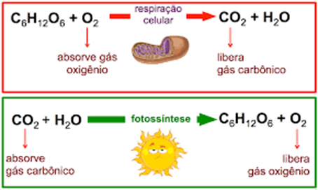
FOTOSSÍNTESE

Slide 8
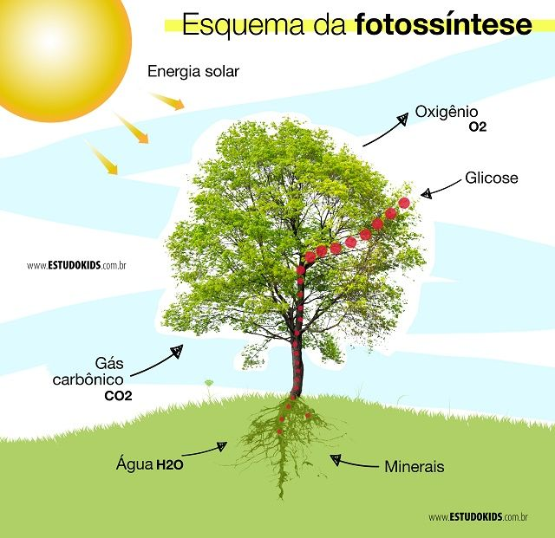

Slide 9
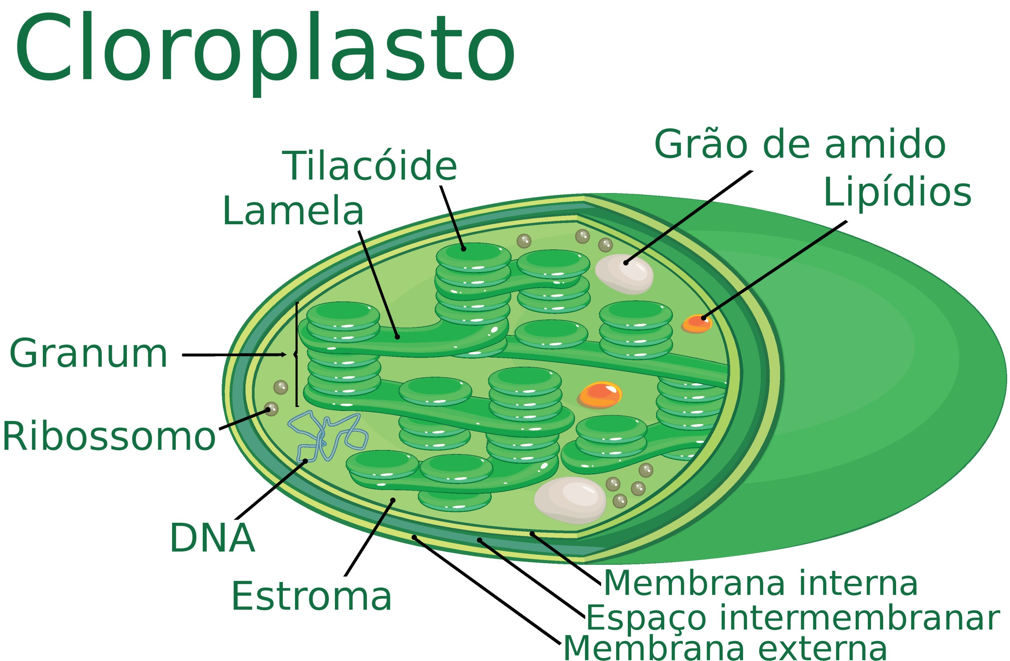

Slide 10
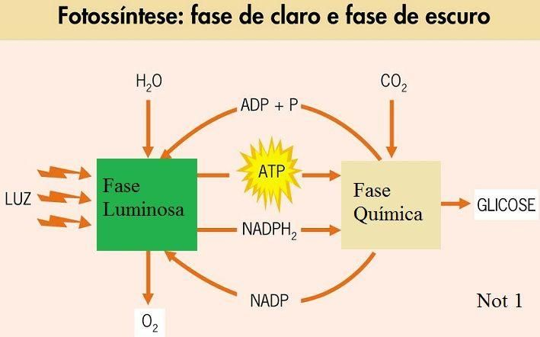

Slide 11
ETAPAS DA FOTOSSÍNTESE
a) Etapa Fotoquímica (Claro)
Ocorre nas lamelas e nos tilacoides
Depende diretamente da luz e da clorofila
Eventos: Fotólise da água e liberação de O₂
b) Etapa Química (Escuro)
Ocorre no estroma
Não depende da luz
Eventos: Ciclo de Calvin-Benson e formação da Glicose

Slide 12
Para ilustrar...
Fotossíntese Ilustração Animada
https://www.youtube.com/watch?v=t6CU4HZoVW4
O que é a fotossíntese?
https://www.youtube.com/watch?v=BdEpMI6y0M0
Portfólio Fermentação Alcóolica
https://www.youtube.com/watch?v=HzK4jyo0HXw
Fermentação das Leveduras
https://www.youtube.com/watch?v=b5bTW2NEpQ4
Respiração celular
https://www.youtube.com/watch?v=eFlRzifgF60

